Slide 1
Algoritmos de búsqueda
72.27 - Sistemas de Inteligencia Artificial

Slide 2
Grupo 7
Luque Meijide, Manuel - 57386
Karpovich, Lucía - 58131
Tarradellas del Campo, Manuel - 58091

Slide 3
Métricas
Índice
Algoritmos No Informados
Heurísticas y Algoritmos Informados

Slide 4

Métricas
Complejidad temporal
Complejidad espacial
Profundidad
Nodos expandidos
Nodos frontera

Slide 5
Algoritmos

Slide 6
Análisis de los algoritmos
No Informados
Informados

Slide 7
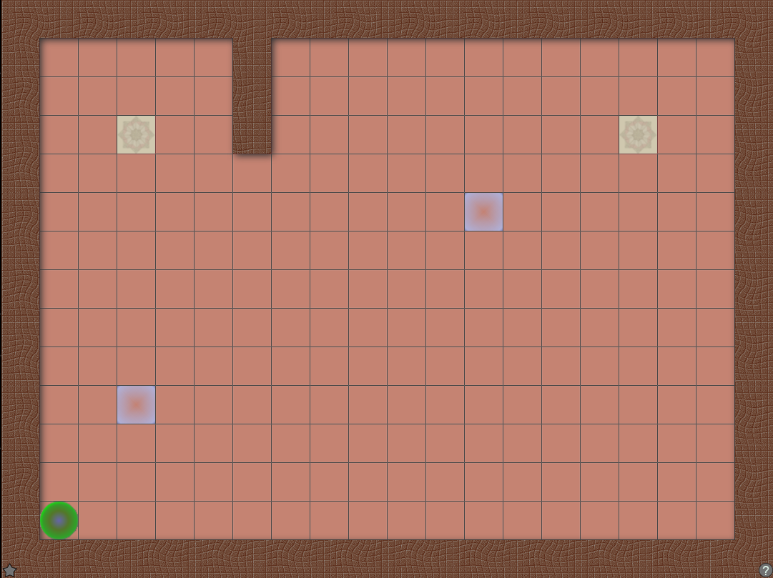
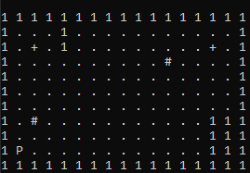
No Informados
Para analizar y comparar los resultados de los algoritmos, se utilizará una representación del siguiente mapa:
Mapa 3

Slide 8
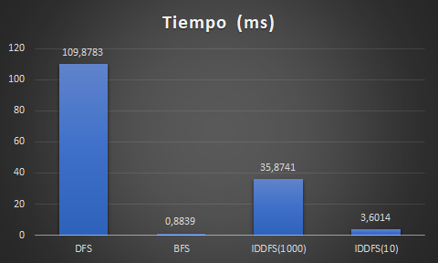
Complejidad Temporal
Observaciones
¿Por que entre menor el límite de IDDFS, menor complejidad?
Entre menor el límite de profundidad establecido, más parecido es a BFS.
¿Ventaja de IDDFS vs DFS?
¿Por qué tanta diferencia entre DFS y BFS?
Datos adicionales:
Algoritmo | Profundidad | Nodos expandidos | Nodos frontera
DFS | 210.267 | 1.710.263 | 186.636
IDDFS(1000) | 989 | 508.304 | 898
BFS | 21 | 12.897 | 5.934

Slide 9
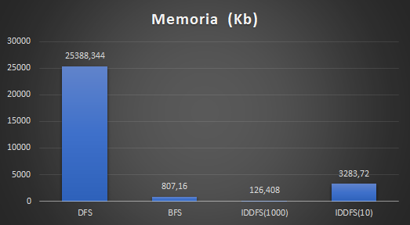
Complejidad Espacial
Observaciones
¿Por qué DFS utiliza más memoria que BFS?
Datos adicionales:
Algoritmo | Profundidad | Nodos expandidos | Nodos Frontera
DFS | 210.267 | 1.710.263 | 186.636
BFS | 21 | 12.897 | 5934
IDDFS(1000) | 989 | 508.304 | 898
IDDFS(10) | 37 | 49.590 | 23.832
¿Esto ocurre en todos los casos?

Slide 10
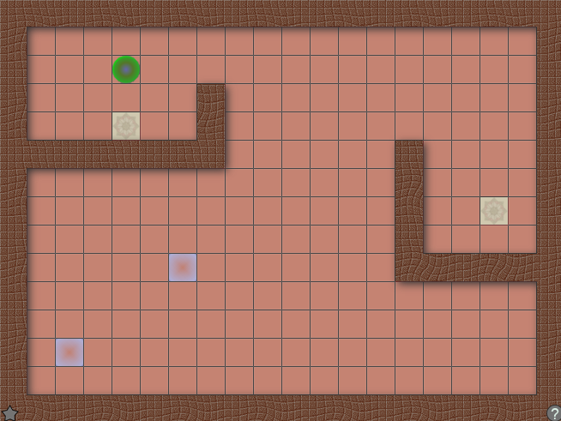
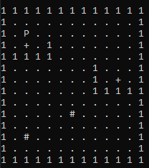
Tomando un mapa distinto...
Mapa 7

Slide 11
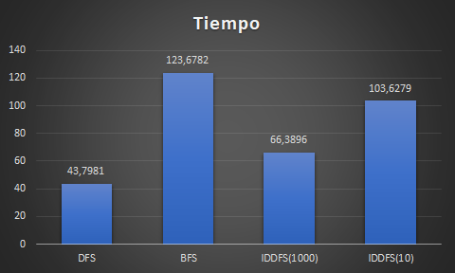
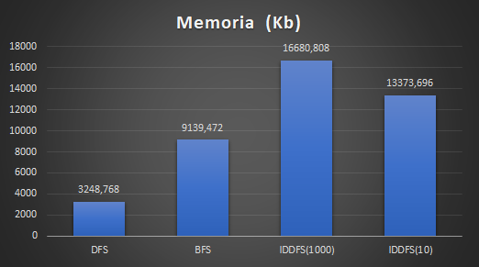
Complejidad temporal y espacial
Algoritmo | Profundidad | Nodos expandidos | Nodos frontera
DFS | 27.476 | 704.210 | 23.700
BFS | 63 | 1.588.422 | 18.070
IDDFS(1000) | 1132 | 953.529 | 116.684
IDDFS(10) | 70 | 1.357.578 | 17.183

Slide 12
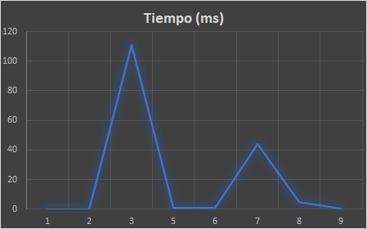
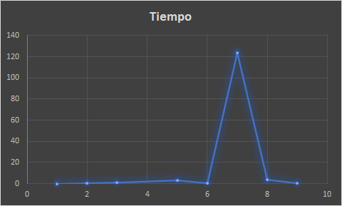
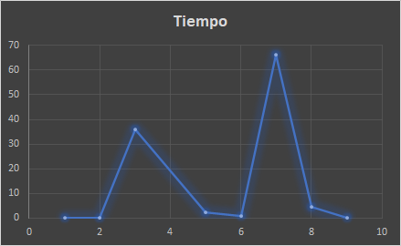
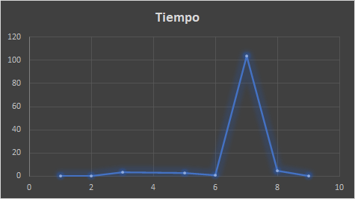
Conclusiones
Entonces, ¿qué algoritmo es más eficiente?
Depende
Se puede hablar de cual suele ser más eficiente eligiendo una métrica en común.
DFS
BFS
IDDFS (1000)
IDDFS (10)
Notes:
Depende del mapa, depende de que llamemos eficiencia..

Slide 13
Heurísticas
SLB
Simple Lower Bound
Deadlock check
Suma de distancias manhattan caja - destino más cercano
MMLB
Minimum Matching Lower Bound
Deadlock check
Suma de distancias asignadas por el Algoritmo Húngaro en base a las distancias Manhattan caja - destino
SLB*
Simple Lower Bound Pus
Deadlock check
Suma de distancias manhattan caja - destino más cercano
Distancia del jugador a la caja más cercana

Slide 14
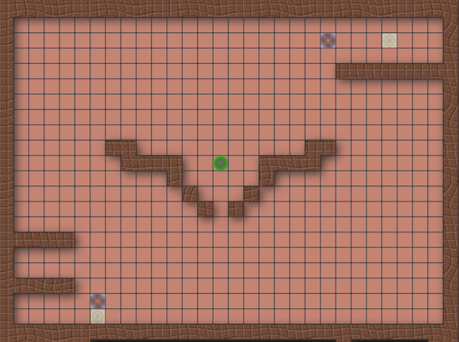
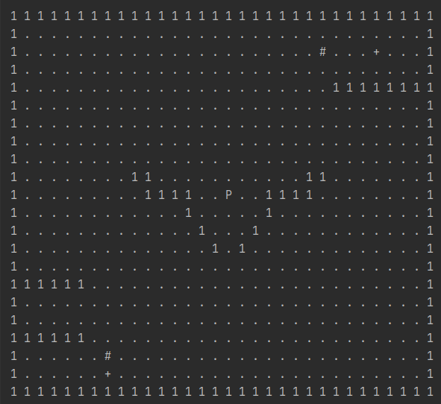
Informados
Comparación heurísticas SBL y SBL*
Mapa 12

Slide 15
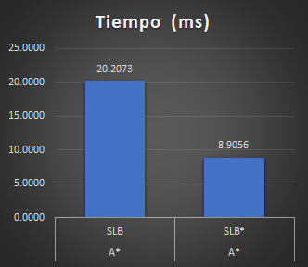
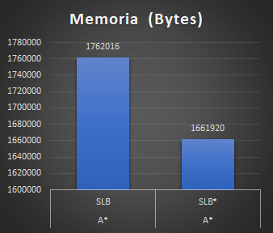
Comparación heurísticas SBL y SLB*
Complejidad temporal y espacial
Heurística | Nodos expandidos | Nodos frontera
SLB | 134984 | 12955
SLB* | 57484 | 12221

Slide 16
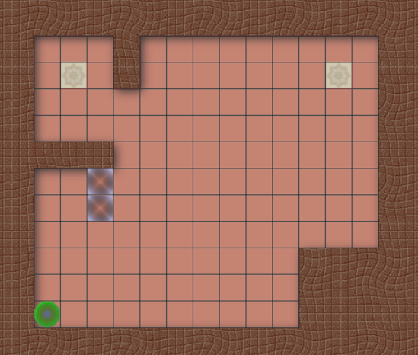
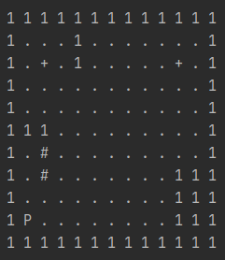
Comparación heurísticas SBL y MMLB
Mapa 10

Slide 17
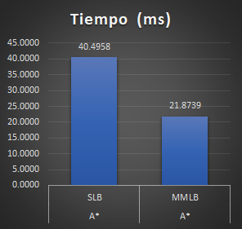
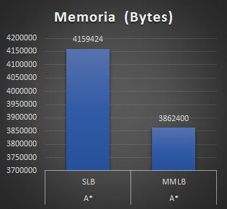
Comparación heurísticas SBL y MMLB
Complejidad temporal y espacial
Heurística | Nodos expandidos | Nodos frontera
SLB | 280752 | 30569
MMLB | 127423 | 28399

Slide 18
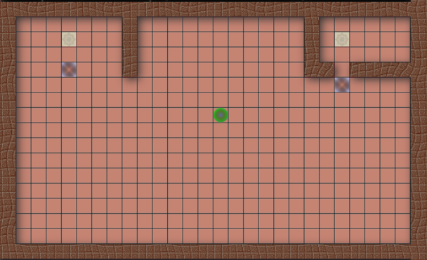
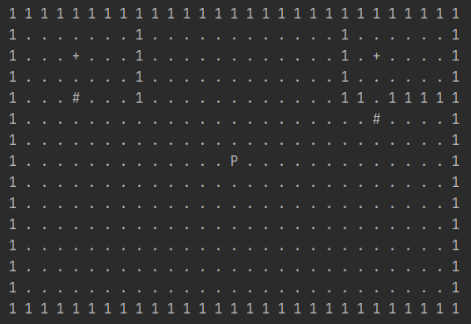
Comparación de Algoritmos usando SBL y MMLB
Mapa 11

Slide 19
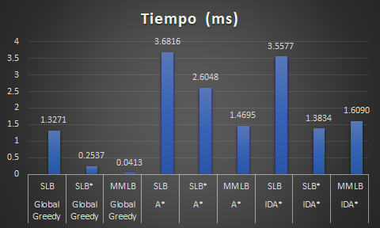
Comparación Algoritmos Informados
Complejidad temporal

Slide 20
Comparación Algoritmos Informados
Datos adicionales
Algoritmo | Heurística | Memoria (bytes) | Nodos expandidos | Profundidad | Frontera
Global Greedy | SLB | 424592 | 12960 | 77 | 3121
Global Greedy | SLB* | 405008 | 2240 | 133 | 2977
Global Greedy | MMLB | 8704 | 207 | 71 | 63
A* | SLB | 786216 | 35988 | 36 | 5692
A* | SLB* | 1076576 | 23809 | 41 | 7915
A* | MMLB | 274448 | 11530 | 36 | 2017
IDA* | SLB | 783360 | 33827 | 36 | 5723
IDA* | SLB* | 581808 | 12930 | 39 | 4277
IDA* | MMLB | 305592 | 12185 | 36 | 2210

Slide 21

Comparación
Mapa utilizado: 3
Notes:
Ejemplo:
Informativos vs No informativos
DFS VS IDDFS
A* vs IDA*
Otras comparaciones que nos parezcan relevantes

Slide 22
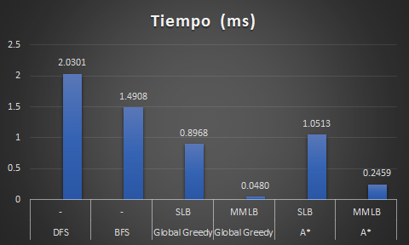
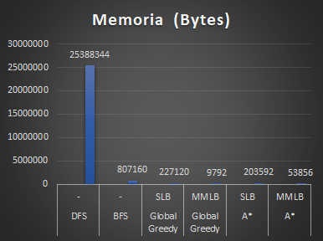
Comparación Algoritmos
Complejidad temporal y espacial

Slide 23
Conclusiones

Slide 24
Bibliografía
http://sokobano.de/wiki/index.php?title=Solver#Minimum_Matching_Lower_Bound
http://sokoban.dk/wp-content/uploads/2016/02/Timo-Virkkala-Solving-Sokoban-Masters-Thesis.pdf

